Slide 1
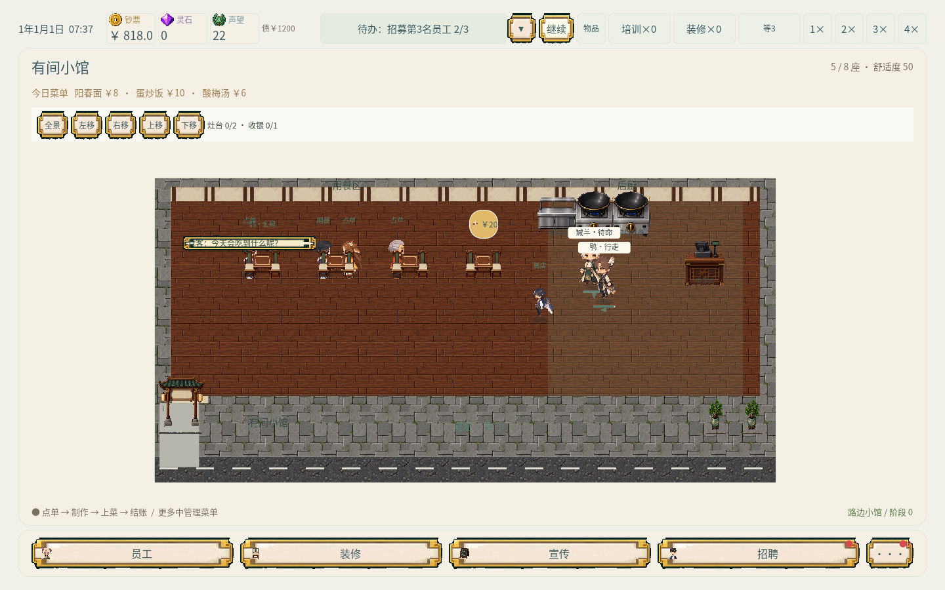
山海食肆物语
用AI，把山海名物写进一间可经营、可交流的食肆
• 中华优秀传统文化 × 跨文化传播 × 跨学科创意
• 水墨员工立绘，像素场景与经营小人
• AI辅助创作课程 · 课堂展示参考稿
游戏界面与美术均来自本项目
01
Notes:
主讲｜建议0.5分钟
开场先说我们希望玩家经历什么，再报作品名字。小组成员、班级与课程信息请按实际情况补充。
依据：本页使用项目现有游戏画面

Slide 2
玩家会在这里做什么？
经营一间小馆，也认识来店的山海伙伴
• 安排员工、备料出餐、管理现金与库存
• 通过选择参与一席饭：规模、协作、分享与承诺
• 愿意深入时，再读人物小传、典籍与英文说明
当前版本已实现的经营与文化阅读功能
02
Notes:
主讲｜建议1分钟
用一句话说明游戏，再用约20秒画面让观众理解场景。这里不用详细讲抽卡和所有系统。
依据：当前已有功能

Slide 3
老师提出的三个问题
这些问题，也是我们重新检查作品的标准
• 陌生文化背景的玩家，为什么愿意进来？
• 原著条目简短，怎样形成可辨认的角色？
• 离开山海经，这款作品还剩下什么？
课堂反馈：文化吸引力、人物特色与题材独创性
03
Notes:
主讲｜建议1.5分钟
主动把问题放前面。后面的毕方、当康和Lin，不是额外装饰，而是我们用于回答这些问题的具体证据。
依据：依据用户转述的教师意见整理；不是教师录音逐字稿

Slide 4
先看最小经营循环
点单 → 制作 → 上菜 → 用餐 → 结账
• 招聘、排班、研发与装修服务于这条循环
• 补货、培训和预算影响效率与经营结果
• 先理解循环，再看山海特色如何改变选择
点单—制作—上菜—结账：基础经营循环
04
Notes:
主讲｜建议1分钟
基础模拟经营循环可以借鉴同类作品。这里承认通用框架，再把主讲时间留给本作具体的人物与文化选择。
依据：原PPT第13—20页的功能内容压缩到这一页

Slide 5
文化来源：以山海经为核心
一条原文，可以长成角色的一种动作、一项选择
• 《山海经》提供山川、形貌、声音与神异意象
• 青蚨、九婴、白泽等另有《搜神记》《淮南子》等来源
• 资料来源分清，再把内容写成玩家愿意读的故事
文化读本保留各角色的具体典籍来源
05
Notes:
主讲｜建议1分钟
不把所有员工都说成直接出自山海经。这里不必展开书目，只说明资料有层次、人物有来处。
依据：config/culture.json；原稿第5—10页

Slide 6
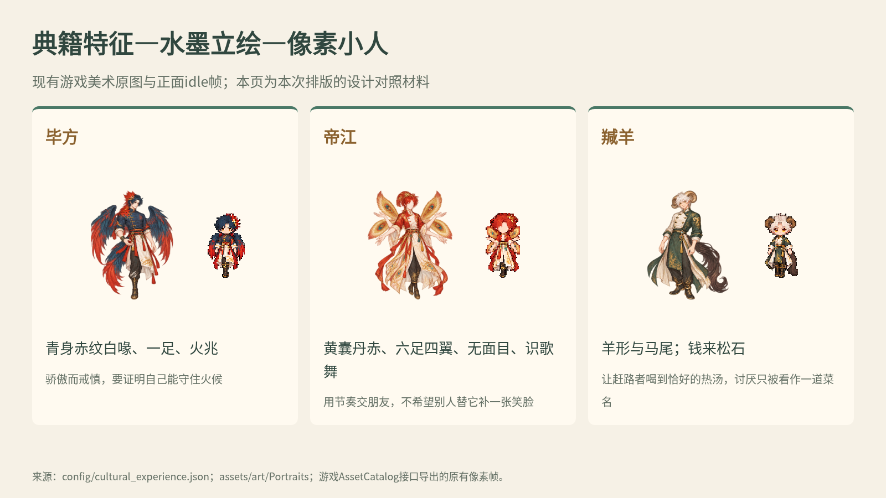
从短条目里认出一个角色
形貌锚点保留，餐厅中的性情与愿望进一步展开
• 毕方：独足、青赤羽纹、白喙与火兆
• 帝江：无面目、六足四翼、识歌舞
• 羬羊：羊形、马尾与钱来山
《山海经》角色特征与游戏拟人形象对照
06
Notes:
主讲｜建议1.5分钟
短条目不等于没有特征。原文提供辨识点，团队再决定它在小馆里有什么性情、希望和处境。拟人形象属于游戏设计，不把立绘当成原著原相复原。
依据：典籍特征与现有拟人化立绘/像素小人；本页为设计对照

Slide 7
让文化特征进入经营选择
典籍特征 → 人物设计 → 玩家选择 → 实际后果 → 来信
• 毕方的炉火，带出宴席规模与伙伴协作
• 当康的丰收，带出采购、留现与粮食分配
• 帝江的名字，带出来客的需求询问与菜单解释
三个文化经营事件的共同设计关系
07
Notes:
主讲｜建议1分钟
这一页是全场的关系图。后面每个案例都沿这条链讲，避免人物介绍与玩法介绍各说各的。
依据：已实现的三个文化经营案例

Slide 8
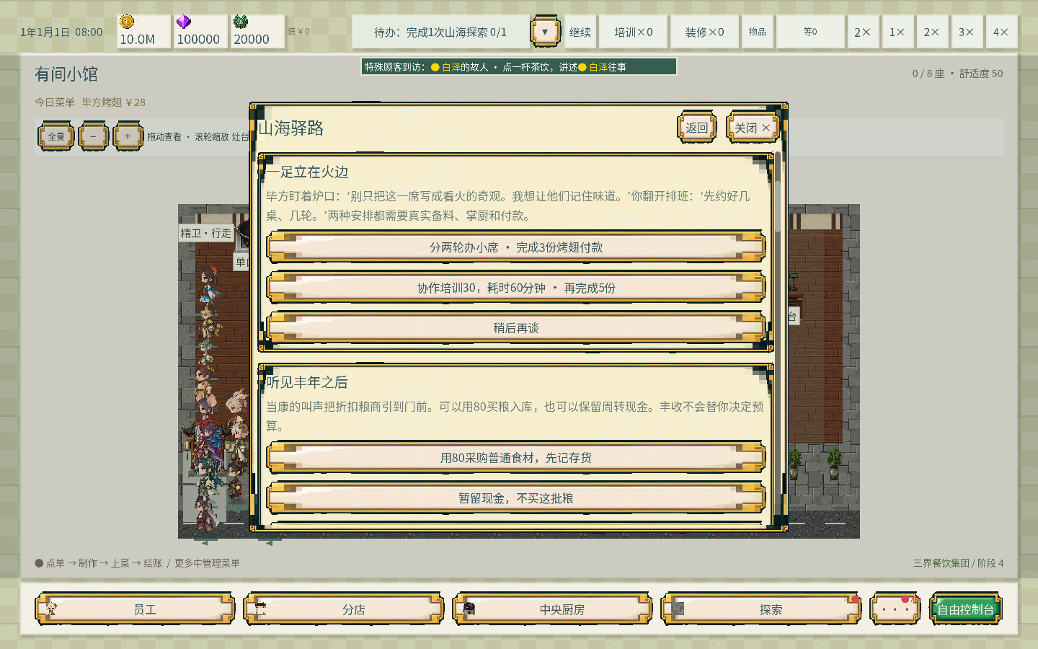
毕方：先约好几桌、几轮
“别只把这一席写成看火的奇观。我想让他们记住味道。”
• 小席：分两轮，完成3份真实付款烤翅
• 培训：花30元、用60游戏分钟，再完成5份付款
• 培训占用工作时间，备料、炉灶和传菜照常需要
演示预设画面｜毕方炉边宴
08
Notes:
主讲｜建议1.5分钟
建议此处播放V04的60—90秒片段。尚未录制时，使用这页与下一页截图也能讲清。不要把点击选项说成已经完成出餐。
依据：本轮自由体验预设重现；真实经营服务与现有台词

Slide 9
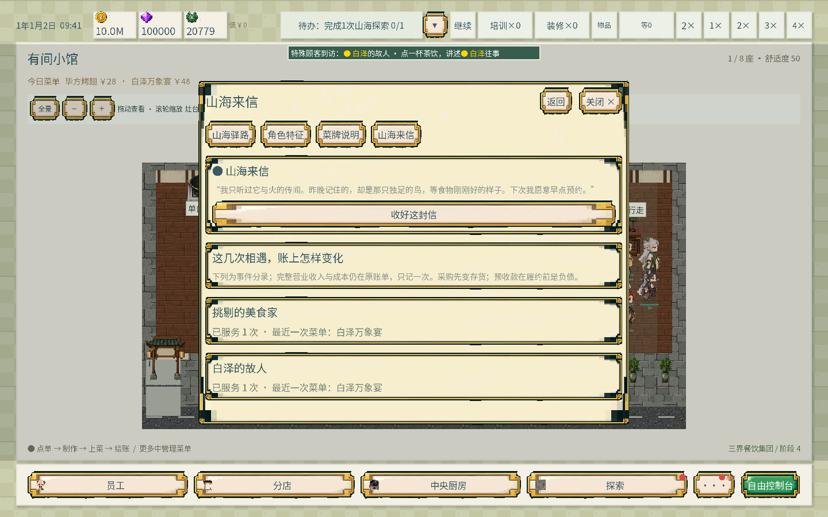
毕方：客人记住的是怎样的火候
“那只独足的鸟，等食物刚刚好的样子。”
• 订单真正付款后，才累计宴席进度
• 完成约定后再经过24游戏小时，收到对应来信
• 人物从神异外形，变成有工作节奏的伙伴
演示预设画面｜小席分支的实际来信
09
Notes:
主讲｜建议1分钟
人力资源管理视角可以讨论规模、培训与岗位配合。但不要将游戏训练效果直接等同真实企业绩效。另一培训分支来信强调“何时等彼此”。
依据：小席分支实际来信；本轮预设重现

Slide 10

当康：丰收不会替你决定预算
粮商到门前，买粮还是先留现金？
• 有牙、自名之声和丰收征兆，成为粮商到店的相遇
• 花80采购，或暂留周转现金
• 买后赠出成本12或留用；未买则分享消息或再约
当康现有立绘｜剧情与参数来自当前版本
10
Notes:
主讲｜建议1.5分钟
可插入V05的45—60秒片段。不要只讲赠粮一条线，也说明留现不被写成道德失败。当前自然触发按5日周期，首窗为界面第6日。
依据：本轮自由体验预设重现；当前事件有四条主要路线

Slide 11
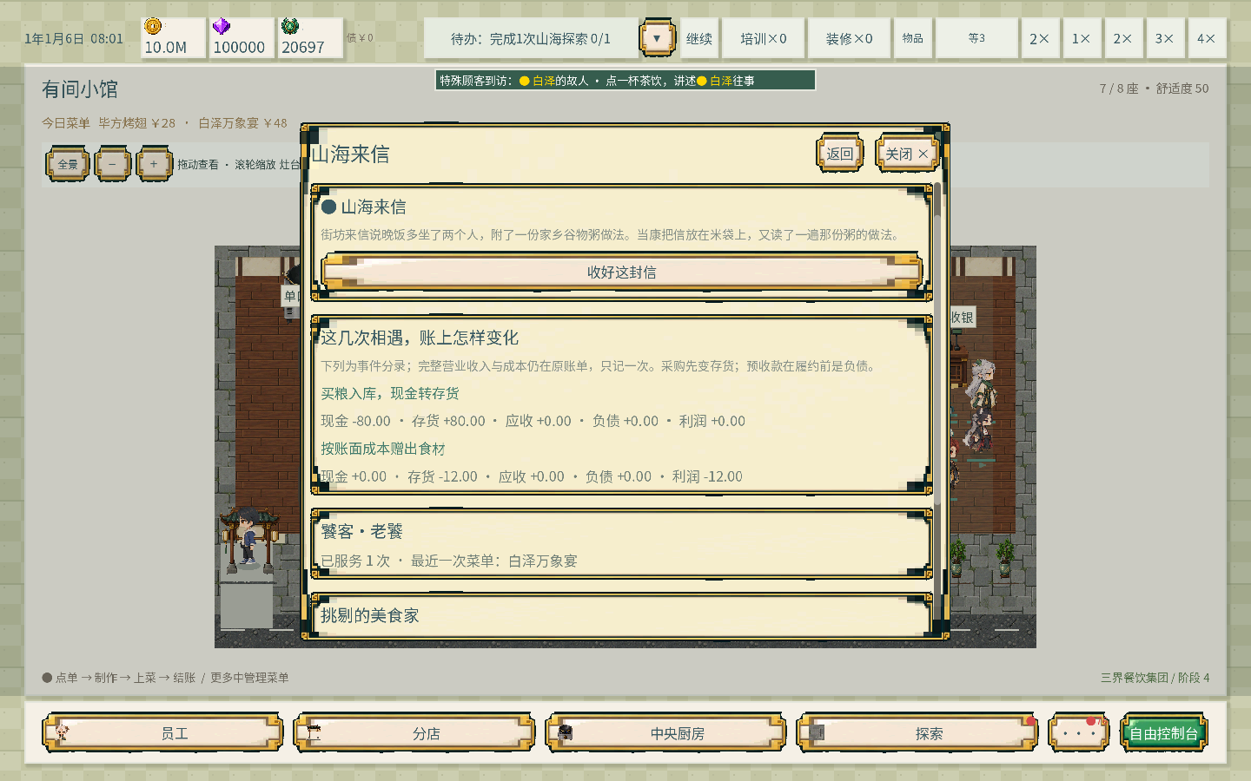
当康：两笔业务，留下不同的回声
采购是现金转库存；赠粮是库存转费用
• 采购：现金−80，库存＋80；此刻利润不变
• 赠粮：库存−12，费用＋12；此刻不再支付现金
• 街坊回信带来家乡粥方：文化交流也从一顿饭开始
演示预设画面｜采购、赠粮与对应回信
11
Notes:
主讲｜建议1.5分钟
会计学视角落到真实业务。对比买粮加赠粮与买粮留用；强调现金减少不等于当期全部费用。来源与对应分支的记录已保留。
依据：实际事件分录；不含同期其他营业；粥方来信不自动解锁新菜

Slide 12
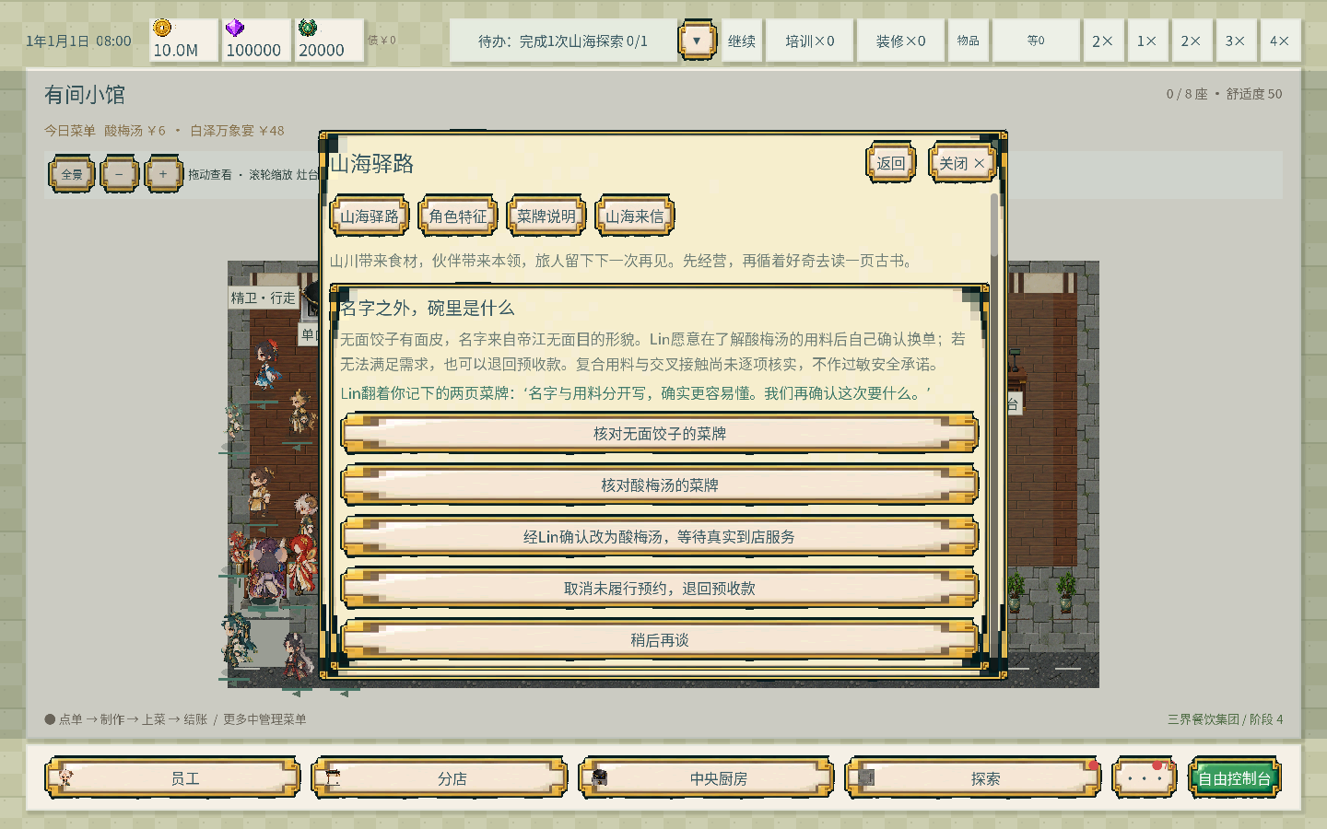
Lin：名字之外，碗里是什么
“无面饺子，是说没有面粉吗？”
• 先询问个人饮食需要，再核对面皮和调味
• “无面”解释帝江形貌；实际用料单独说明
• 经确认换成酸梅汤，或退回未履行的预收款
演示预设画面｜Lin需求核对与选择
12
Notes:
主讲｜建议1.5分钟
Lin是游戏中的旅行食谱收藏者，不是外国用户调查样本。不要按国籍推断饮食需要。法学视角优先放在信息说明、服务承诺与退款。
依据：当前实际台词与选择；本轮演示预设

Slide 13
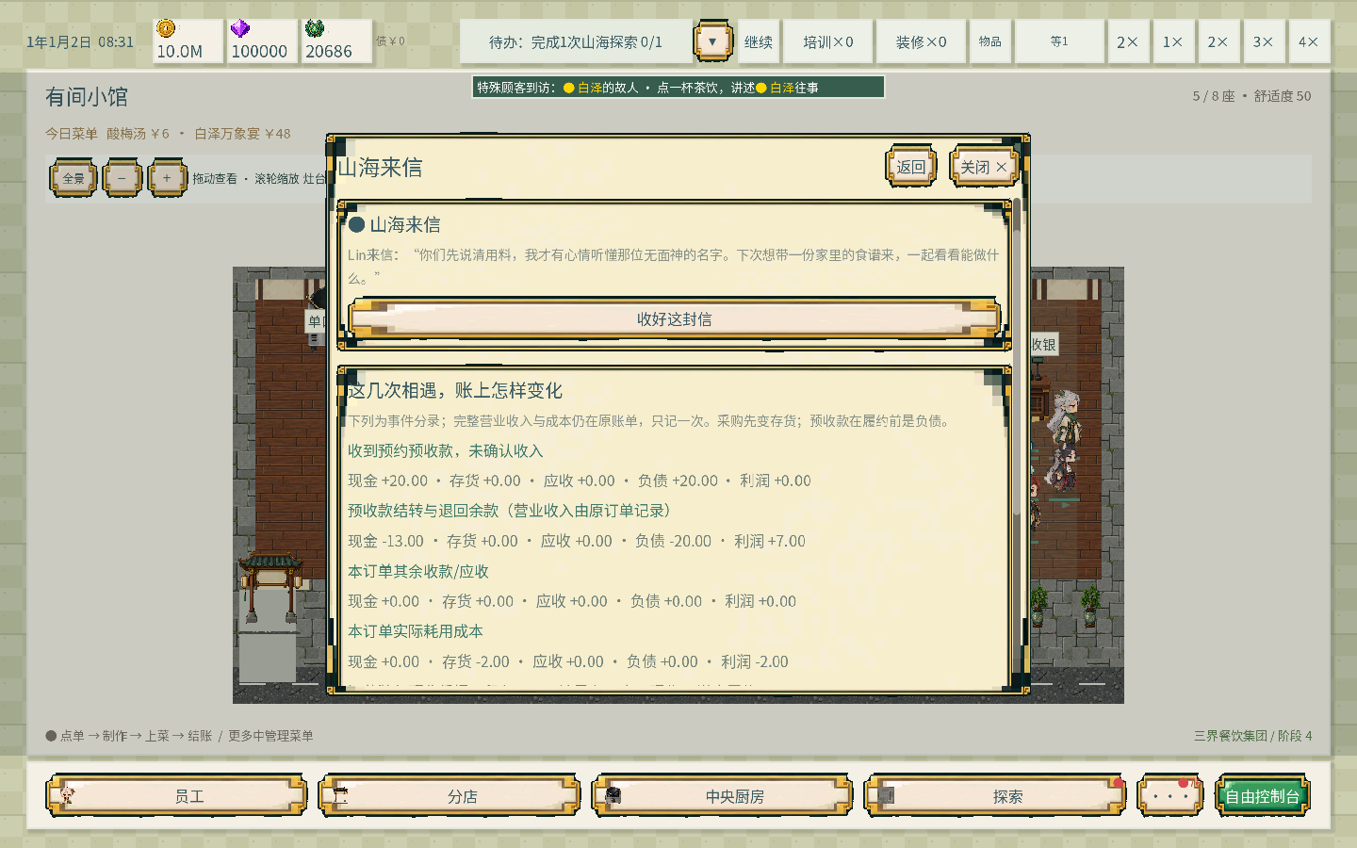
Lin：从清楚说明，到愿意再次交流
“下次想带一份家里的食谱来，一起看看能做什么。”
• 换单要有真实库存、座位、营业与实际付款
• 未履约退款同样有后续回信，不把结果写成强制好评
• 讲清用料后，客人才有余裕听懂神话名字
演示预设画面｜实际履约分支来信
13
Notes:
主讲｜建议1分钟
跨文化传播在这里有往来：餐厅介绍帝江，来客也愿意带自己的食谱。当前来信是游戏叙事，不代表真人已经产生相同感受。
依据：实际履约分支来信；本轮预设重现

Slide 14
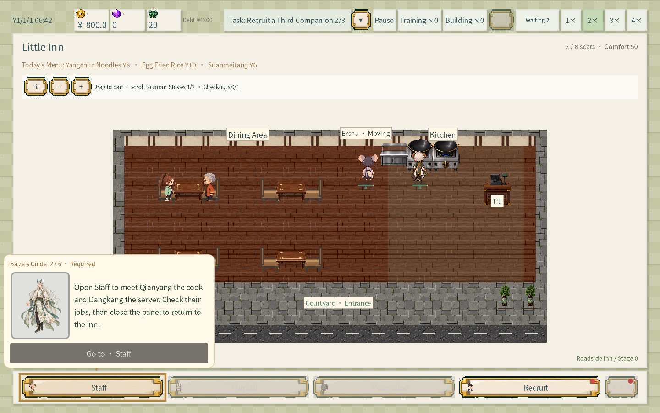
怎样让陌生文化背景的玩家愿意留下？
先能看懂和参与，再给愿意深入的人更多来处
• 看得懂：角色特征、清楚的操作与可切换英文
• 参与得了：规模、分配、点餐需求等具体选择
• 读得下去：文学小传、典籍原文、白话与译文
• 愿意再来：角色记忆、后续回信与食谱交流
英文界面：Chromium浏览器检查截图
14
Notes:
主讲｜建议2分钟
不要将“有英文版”当成已经实现跨文化传播。我们做的是降低理解门槛、提供参与场景、保留阅读深度，后续要检验玩家是否真正理解与感兴趣。
依据：R8 Chromium英文界面检查截图；传播吸引力仍需真人验证

Slide 15
AI协作：人怎样推动作品变得具体
目标 → 资料 → 草稿 → 反馈 → 修改 → 游戏内验证
• 人提出课程目标、风格要求和可观察的问题
• AI协助整理资料、生成文稿与实现方案
• 小组据阅读、试听、试玩继续判断与取舍
制作记录：需求、反馈、改稿与版本保存
15
Notes:
主讲｜建议1分钟
这一部分转入AI创作课程的重点。不要只展示工具名字，展示你们如何判断产物、发现问题并提出修改意见。
依据：真实会话反馈与项目版本记录；分工请按实际参与陈述

Slide 16
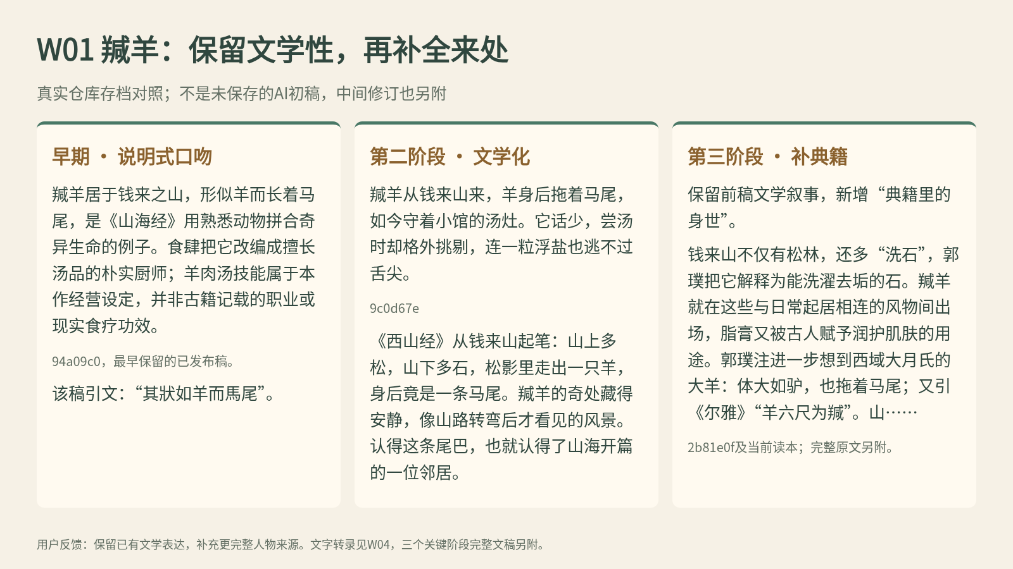
写作案例一：羬羊的三次变化
从说明式口吻，到文学小传，再补完整来处
• 早期保留稿确有“本作经营设定”等说明语气
• 文学化稿让人物先在汤灶旁活起来
• 典籍增补稿保留文学表达，再加入山川与古注
真实历史文案：早期说明式—文学化—典籍增补
16
Notes:
主讲｜建议1.5分钟
可选读三栏各一句。重点是用户要求“保留什么”和“补什么”，并非每次都从零推翻。完整历史原文与来源已有材料包。
依据：94a09c0→9c0d67e→2b81e0f真实文案；不是虚构AI初稿

Slide 17
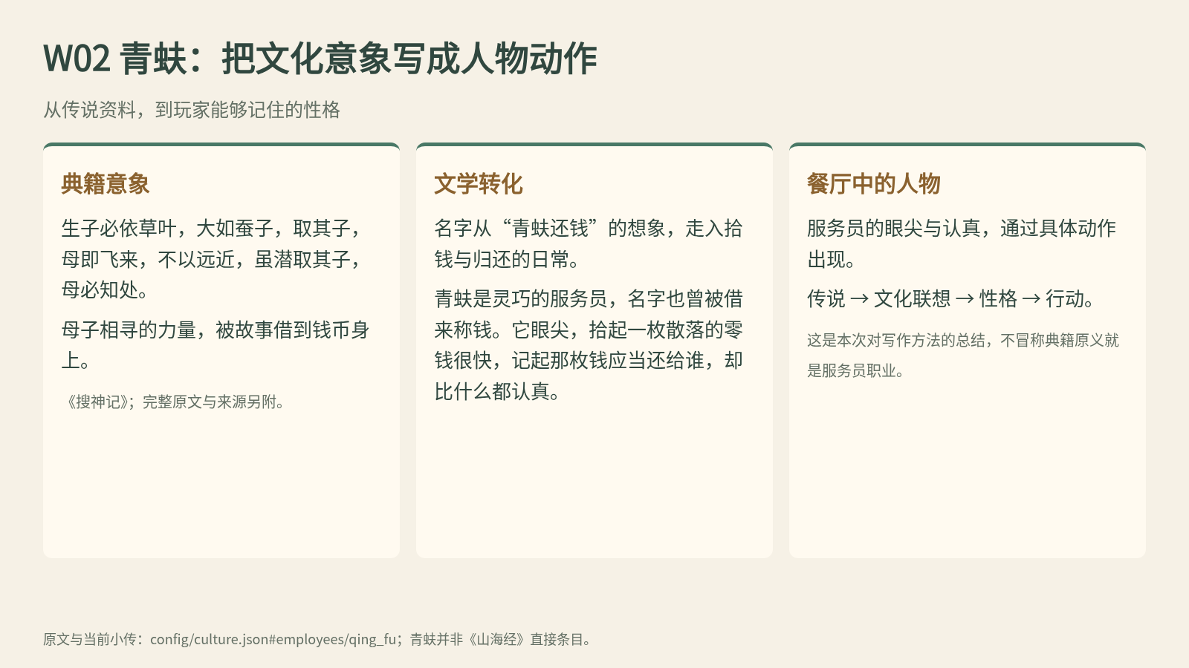
写作案例二：青蚨的文化意象怎样变成性格
母子相寻 → 钱币回返 → 对归还的认真 → 服务员动作
• 资料来自《搜神记》，先分清来源
• “拾起零钱很快”写出灵巧
• “记得还给谁”写出性情与价值选择
资料：《搜神记》｜写作转化：当前人物小传
17
Notes:
主讲｜建议1.5分钟
这里说明文学写作不只是拼出处和形貌。资料中的意象可以转成一个人的动作和习惯，使角色更容易被记住。
依据：当前小传与典籍；本页是写作方法整理

Slide 18
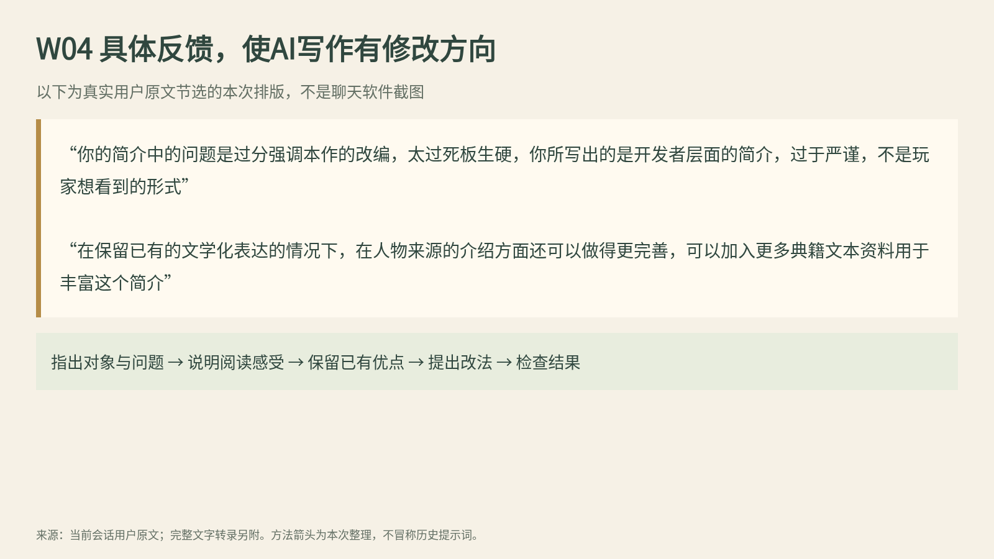
具体反馈，比“再写好一点”更有用
“保留已有的文学化表达……人物来源可以更完善。”
• 指出对象：文化简介与孤立引文
• 说明体验：生硬、突兀、缺少人物背景
• 保留优点，明确改法，再检查现稿与游戏效果
小组真实反馈节选｜本页为文字重排
18
Notes:
主讲｜建议1分钟
这页可让全组共同总结方法。明确标注哪些是原话、哪些是这次归纳的方法，避免把整理后的模板当历史提示词。
依据：真实用户原文节选的本次排版；不是聊天软件原截图

Slide 19
美术和动作：从审美要求到开发约束
水墨立绘 × 像素场景 × 可辨认的妖怪锚点
• 先用占位资源跑框架，保留美术替换接口
• 再统一立绘与小人，区分步行、飞行、爬行
• 依据反馈限制身体起伏、抬脚幅度，修正遮挡与坐姿
现有美术与动作约束｜图像生成与程序处理结合
19
Notes:
主讲｜建议1.5分钟
原稿第28—29页的素材继续有用，但讲法应从“ChatGPT生成”改为“要求—产出—发现问题—约束—验证”。动作包含程序组织和处理。
依据：项目现有美术与真实动作要求；不是全部逐帧手绘

Slide 20
程序迭代：检查玩家真正经历了什么
手机界面能否完整看到？音乐是否真的接着播放？
• 手机：整页等比缩放、自由平移、教程内部滚动
• 音乐：复现浏览器重置，暂停后保留播放位置
• 再做真实输入与音频输出检查，记录验证范围
浏览器触控模拟与音频验证记录
20
Notes:
主讲｜建议1分钟
这里用一个具体问题讲清技术过程即可。不要报大量测试数字替代解释，也不要把浏览器模拟当实体手机已验收。
依据：R7/R8实际迭代与验证记录；手机为Chromium触控模拟

Slide 21
三个专业怎样形成不同的观察角度
围绕同一间餐厅，提出可以落实的具体问题
• 人力资源管理：排班、培训、工时与伙伴协作
• 会计学：预收、采购、库存、费用与现金流
• 法学：需求说明、服务承诺、退款与素材授权
三专业的案例分析视角｜具体贡献按实际参与说明
21
Notes:
主讲｜建议1分钟
本页请按真实参与补讲述人和贡献。专业结合应由案例支撑，不需要为了体现法学再把未实现的法务系统说成现有成果。
依据：分析视角建议；不冒称每位同学已经完成特定专业审校

Slide 22
如果离开山海经，这款作品还能存在吗？
基础经营框架可以存在；作品的文化关系需要重新建立
• 点单和结账属于可共用的经营框架
• 本作的辨识度来自特征、工作方式、选择与来信的联动
• 换掉人物名字后若选择仍完全不变，就继续深化设计
题材独创性：用人物特征组织选择与后果
22
Notes:
主讲｜建议1.5分钟
建议回答：餐厅经营作为玩法当然可以独立成立。我们要完成的是让毕方的炉火、当康的丰收、帝江的无面目进入具体工作与来客交流；把这些换成任意角色，就需要重新设计相应的情境与表达。这也是我们持续修改的依据。
依据：对教师核心问题的回应建议；不作题材绝无同类的断言

Slide 23
已完成什么，还需要验证什么？
把作品成果、传播目标与评价证据分别讲清
• 已完成：经营、30员工、25菜、文化内容、双语与网页
• 技术记录：功能、加载、真实输入与音频行为
• 待验证：陌生玩家是否读懂、记住角色并愿意继续了解
已有功能与技术记录｜文化吸引力仍需真人评价
23
Notes:
主讲｜建议1分钟
原稿的未来想法可以保留，但要分栏标“已完成”和“后续设想”。如果没有市场调研记录，就不使用市场空白、用户稳定等结论作为研究成果。
依据：当前版本与已有证据；不虚构调查人数或传播效果

Slide 24
从一席饭，认识一位山海来客
让典籍里的名字，成为玩家能够经历的相遇
• 我们借助AI，把资料、人物、画面和选择逐步接起来
• 作品仍在迭代，小组保留提问、审阅与最终判断
• 主讲到此结束；后附四页问答备用材料
山海食肆物语 · AI辅助创作课程展示
24
Notes:
主讲｜建议0.5分钟
不要再逐项列功能。回到开场三个问题，用一个完成的故事、一次真实修改和一个仍待验证的问题收束。
依据：收束建议；可保留原稿结尾的餐厅视觉

Slide 25
备用A1｜员工与经营细节
游戏规则按当前界面说明，不当作现实法律公式
• 当前角色含厨师、服务员、掌柜、导师及通才
• 解雇补偿按等级、培训记录、忠诚度和固定项报价
• 招募概率、宣传和拾取可在被问及时再展示
游戏内规则，具体报价以当前界面为准
25
Notes:
备用｜建议0分钟
当前补偿公式：等级×50＋培训累计点×10＋忠诚度×5＋100；白泽不可解雇，并有最小编制、任务与资金条件。它是游戏机制，不是劳动法标准。
依据：revision171.gd/config；原第15—21页内容转问答

Slide 26
备用A2｜更多山海特征怎样进入玩法
九婴与烛龙可作为延伸例子
• 九婴：多炉协作仍需要3座实际炉灶、原料与体力
• 烛龙：借用夜市客流，完成有时限的真实拉面服务
• 这些能力不能只停在抽卡后的数值标签
九婴同席协调、烛龙夜席：当前玩法
26
Notes:
备用｜建议0分钟
夜席需烛龙当班、研发上架拉面、正在营业且今日神通未用；240游戏分钟内完成3笔烛龙掌厨拉面付款。不是把真实时钟随意改成夜晚。
依据：当前culture_batch_mode与culture_night_meal规则

Slide 27
备用A3｜后续构想怎样呈现
原稿第31页的法务聊天，应标为设想
• 已实现：Lin信息说明、预收、实际履约与退款
• 已保留：真实素材许可与译者来源
• 若扩展法务事件，另行设计，不把聊天参数当现实规则
发展方向讨论｜与已实现内容分列
27
Notes:
备用｜建议0分钟
当前游戏有普通公关支出事件，但不等于原聊天图中拟议的整套贿赂、败诉、税收等系统。优先讲已有案例，未来设计可以围绕说明、证据与处理程序继续做。
依据：原PPT第31页方案讨论；参考稿未重打含昵称头像的聊天截图

Slide 28
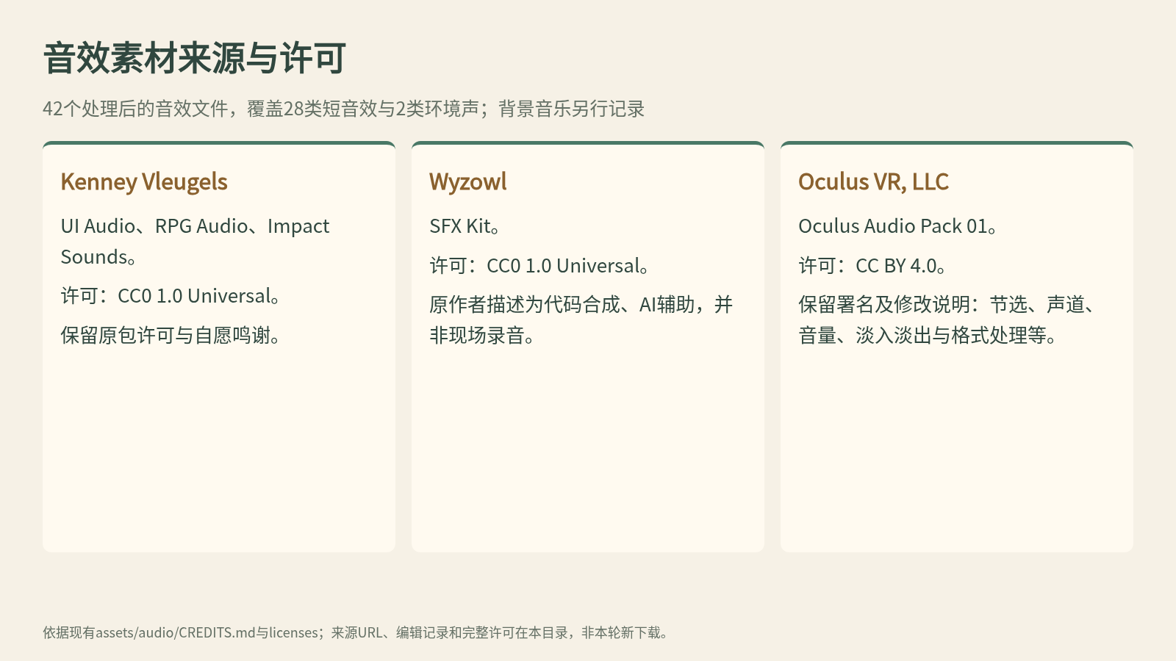
备用A4｜来源、制作方式与验证边界
原典、改编、译文与素材来源各有记录
• 白泽、青蚨、九婴的来源分别说明
• 出版短节选有译者；其余项目译述按实际署名
• AI图像、程序动作、免费音效与配乐分别交代
原典、译文、素材许可与制作记录
28
Notes:
备用｜建议0分钟
不要把所有图都说成手绘、所有音频都说成AI作曲、所有引文都说成出版权威译文。用本作实际保留的资料作答即可。
依据：项目现有来源、许可与制作记录

